Slide 1
СИСТЕМА ПРОВЕДЕНИЯ ВСЕРОССИЙСКИХ СОРЕВНОВАНИЙ
5-6 классы
Всероссийские спортивные соревнования школьников «Президентские состязания»
Всероссийские спортивные игры
школьных спортивных клубов в 2024 г. пройдут в рамках Всероссийской олимпиады «Олимпийская команда» по направлению «Спорт» в соответствии с Всероссийской Большой олимпиадой «Искусство - Технологии - Спорт»
6-7 классы
6-7 классы
Всероссийская спартакиада школьный спортивных клубов для обучающихся с ОВЗ и детей-инвалидов
7-8 классы
Всероссийские спортивные игры школьников
«Президентские спортивные игры»
7-9 классы
Всероссийская открытая летняя спартакиады среди обучающихся организаций дополнительного образования физкультурно-спортивной направленности

Slide 2
ВСЕРОССИЙСКИЕ СПОРТИВНЫЕ СОРЕВНОВАНИЯ ШКОЛЬНИКОВ
«ПРЕЗИДЕНТСКИЕ СОСТЯЗАНИЯ»
до 2024 г.
с 2024 г.
Места и сроки проведения
I этап – проводится в общеобразовательных организациях до 1 апреля;
II этап – проводится в муниципальных образованиях до 15 мая;
III этап – проводится в субъектах РФ до 15 июня;
IV этап – проводится в ФГБОУ ВДЦ «Орленок» (Краснодарский край), сентябрь
I этап – проводится в общеобразовательных организациях до 1 апреля;
II этап – проводится в муниципальных образованиях до 15 мая;
III этап – проводится в субъектах РФ до 15 июня;
IV этап – проводится в ФГБОУ ВДЦ «Орленок» (Краснодарский край), сентябрь
Возраст участников, состав команды
Возраст участников школьного, муниципального и регионального этапов с 7 до 17 лет (1 -11 классы)
Возраст участников всероссийского этапа определяется жеребьевкой
Команды одного класса, одной общеобразовательной организации.
Состав команды:
городская класс-команда - 12 человек (6 юношей, 6 девушек);
сельская класс-команда – 6 человек (3 юноши, 3 девушки)
Возраст участников школьного и муниципального этапов с 7 до 17 лет (1-11 классы)
Возраст участников регионального и всероссийского этапов определяется положением о соревнованиях:
региональный этап – 10 - 11 лет (5 класс)
всероссийский этап – 11 - 12 лет (6 класс)
Команды одного класса, одной общеобразовательной организации
Состав команды:
городская команда - 12 человек (6 юношей, 6 девушек);
сельская команда – 6 человек (3 юноши, 3 девушки)
Программа
соревнований
Обязательная программа:
Спортивное многоборье (тесты)
Творческий конкурс
Теоретический конкурс
Эстафетный бег
Дополнительная программа:
Бадминтон
Баскетбол 3х3
Волейбол
Плавание
Пулевая стрельба
Самбо
Спортивное ориентирование
Спортивный туризм
Футбол
Шахматы
Обязательная программа:
Спортивное многоборье (тесты)
Эстафета ГТО
Теоретический конкурс
Легкоатлетическая эстафета
(программа разработана на основе федеральной образовательной программы основного общего образования по учебному предмету «физическая культура»)
Дополнительная программа:
Бадминтон
Баскетбол 3х3
Спортивный туризм
Футбол
Шашки
Творческий конкурс
В дополнительную программу входят 5 видов спорта наиболее развитых и популярных в общеобразовательных организациях по летним олимпийским и неолимпийским видам спорта.

Slide 3
ИГРЫ ШСК В 2024 ГОДУ ПРОЙДУТ В РАМКАХ ВСЕРОССИЙСКОЙ БОЛЬШОЙ ОЛИМПИАДЫ «ИСКУССТВО - ТЕХНОЛОГИИ - СПОРТ»
до 2024 г.
с 2024 г.
Места и сроки проведения
I этап – проводится до 1 февраля
II этап – проводится до 5 марта
III этап – проводится до 15 марта
IV этап – ФГБОУ ВДЦ «Смена»
(Краснодарский край), май
I этап – проводится в период с 1 по 31 марта
II этап – проводится в срок до 30 апреля
III этап – проводится до 31 мая
IV этап – ФГБОУ МДЦ «Артек»
(Республика Крым), сентябрь-октябрь
Возраст участников, состав команды
Возраст участников 11-12 лет (6 класс)
Сборная команды одного школьного спортивного клуба, одной общеобразовательной организации
Состав команды 16 человек (8 юношей, 8 девушек)
Возраст участников 12-13 лет (7 класс)
Сборная команды одного школьного спортивного клуба, одной общеобразовательной организации
Состав команды 12 человек (6 юношей, 6 девушек) из них 2 участника (1 юноша, 1 девушка) допускаются с ОВЗ
Программа
соревнований
Спортивная программа:
Баскетбол 3х3
Городошный спорт
Легкая атлетика
Регби
Дзюдо
Футбол
Чир спорт
Шахматы
Спортивное ориентирование
Спортивный туризм
Конкурсная программа:
Брейн-ринг
Спортивные батлы
фотоконкурс «История наших игр»
Спортивная программа:
Баскетбол 3х3
Городошный спорт
Легкая атлетика
Регби
Самбо
Футбол
Шахматы
Спортивное ориентирование
Спортивный туризм
Компьютерный спорт
Конкурсная программа:
Брейн-ринг
Спортивные батлы

Slide 4
ВСЕРОССИЙСКАЯ СПАРТАКИАДА ШКОЛЬНЫЙ СПОРТИВНЫХ КЛУБОВ ДЛЯ ОБУЧАЮЩИХСЯ С ОВЗ И ДЕТЕЙ-ИНВАЛИДОВ
до 2024 г.
с 2024 г.
Места и сроки проведения
I этап – проводится в (коррекционных) общеобразовательных организациях до 1 февраля
II этап – проводится в срок до 1 марта
III этап – проводится в срок до 20 марта
IV этап (всероссийский) – май, ФГБОУ ВО «Поволжский государственный университет физической культуры, спорта и туризма» (Республика Татарстан, г. Казань)
I этап – проводится в (коррекционных) общеобразовательных организациях до 1 февраля
II этап – проводится в срок до 1 марта
III этап– проводится в срок до 20 марта
IV этап (всероссийский) – 3-16 мая 2024 г., ФГБОУ «ВДЦ «Смена» (Краснодарский край)
Возраст участников, состав команды
Возраст участников 12 – 13 лет (6-7 классы)
Обучающихся с ограниченными возможностями здоровья, специальных образовательных организаций по двум группам:
I группа – обучающиеся специальных (коррекционных) общеобразовательных организаций (I-II видов) с нарушением слуха
II группа – обучающиеся специальных (коррекционных) общеобразовательных организаций (VIII вида) с умственной отсталостью
Сотов каждой команды 12 человек (6 юношей, 6 девушек)
Возраст участников 12 – 13 лет (6-7 классы)
Обучающихся с ограниченными возможностями здоровья, специальных образовательных организаций по трем группам:
I группа – обучающиеся специальных (коррекционных) общеобразовательных организаций (I-II видов) с нарушением слуха
II группа – обучающиеся специальных (коррекционных) общеобразовательных организаций (VIII вида) с умственной отсталостью
III группа – обучающиеся специальных (коррекционных) общеобразовательных организаций (IV вида) с нарушением зрения.
Состав каждой команды 12 человек (6 юношей, 6 девушек)
Программа
соревнований
Спортивная программа:
Легкоатлетическое двоеборье
Футзал (мини-футбол)
Настольный теннис
Плавание
Шашки
Спортивная программа:
Легкоатлетическое двоеборье
Футзал (мини-футбол)
Настольный теннис
Плавание (по выбору)
Шашки

Slide 5
ВСЕРОССИЙСКИЕ СПОРТИВНЫЕ ИГРЫ ШКОЛЬНИКОВ
«ПРЕЗИДЕНТСКИЕ СПОРТИВНЫЕ ИГРЫ»
до 2024 г.
с 2024 г.
Места и сроки проведения
I этап – проводится в общеобразовательных организациях до 1 апреля
II этап – проводится в муниципальных образованиях до 15 мая
III этап – проводится в субъектах РФ до 15 июня
IV этап – проводится в ФГБОУ «ВДЦ «Смена» (Краснодарский край), сентябрь
I этап – проводится в общеобразовательных организациях до 1 апреля
II этап – проводится в муниципальных образованиях до 15 мая
III этап – проводится в субъектах РФ до 15 июня
IV этап – проводится в ФГБОУ «ВДЦ «Смена» (Краснодарский край), сентябрь
Возраст участников, состав команды
Возраст участников школьного, муниципального и регионального этапов с 10 до 17 лет (5 -11 классы)
Возраст участников всероссийского этапа определяется жеребьевкой
Сборная команды одной общеобразовательной организации
Состав команды 12 человек (6 юношей, 6 девушек)
Возраст участников школьного и муниципального этапов
с 10 до 17 лет (5 -11 классы)
Возраст участников регионального и всероссийского этапов определяется положением о соревнованиях:
региональный этап – 13 - 14 лет (7 класс)
всероссийский этап – 14 - 15 лет (8 класс)
Сборная команды одной общеобразовательной организации
Состав команды 12 человек (6 юношей, 6 девушек)
Программа
соревнований
Обязательная программа:
Баскетбол 3х3
Волейбол
Легкая атлетика
Настольный теннис
Спортивное ориентирование
Спортивный туризм
Дополнительная программа:
Гандбол
Плавание
Регби
Самбо
Мини-футбол
Обязательная программа:
Баскетбол 3х3
Волейбол
Легкая атлетика
Настольный теннис (девушки)
Мини-футбол (юноши)
Дополнительная программа:
Гандбол
Плавание
Самбо
Спортивное ориентирование
Шахматы
В дополнительную программу входят 5 видов спорта наиболее развитых и популярных в общеобразовательных организациях по летним олимпийским и неолимпийским видам спорта.

Slide 6
ВСЕРОССИЙСКАЯ СПАРТАКИАДА СРЕДИ ОБУЧАЮЩИХСЯ ОРГАНИЗАЦИЙ ДОПОЛНИТЕЛЬНОГО ОБРАЗОВАНИЯ ФИЗКУЛЬТУРНО-СПОРТНОЙ НАПРАВЛЕННОСТИ
до 2024 г.
с 2024 г.
Места и сроки проведения
I этап – проводится до 15 февраля
II этап – проводится в срок до 15 марта
III этап – проводится в срок до 15 апреля
IV этап – июнь, по назначению
I этап – проводится до 15 февраля
II этап – проводится в срок до 15 марта
III этап – проводится в срок до 15 апреля
IV этап – июнь, по назначению
Возраст участников, состав команды
Возраст участников 12-15 лет (7-9 классы)
Состав команды - не более 47 человек от 1 субъекта РФ
баскетбол – 16 человек (8 юношей, 8 девушек)
волейбол – 16 человек (8 юношей, 8 девушек)
дзюдо – 5 человек (3 юноши, 2 девушки)
легкая атлетика – 6 человек (3 юноши, 3 девушки)
настольный теннис – 4 человека (2 юноши, 2 девушки)
Возраст участников 12-15 лет (7-9 классы)
Состав команды - не более 71 человека от 1 субъекта РФ
баскетбол – 20 человек (10 юношей, 10 девушек)
волейбол – 20 человек (10 юношей, 10 девушек)
дзюдо – 5 человек (3 юноши, 2 девушки)
легкая атлетика – 6 человек (3 юноши, 3 девушки)
настольный теннис – 4 человека (2 юноши, 2 девушки)
плавание – 6 человек (3 юноши, 3 девушки)
футбол – 10 юношей
Программа
соревнований
Спортивная программа:
Баскетбол
Волейбол
Дзюдо
Легкая атлетика
Настольный теннис
Спортивная программа:
Баскетбол
Волейбол
Дзюдо
Легкая атлетика
Настольный теннис
Плавание
Футбол

Slide 7
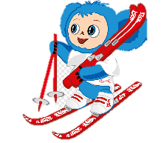
ВСЕРОССИЙСКИЕ СПОРТИВНЫЕ СОРЕВНОВАНИЯ ШКОЛЬНИКОВ
«ПРЕЗИДЕНТСКИЕ СОСТЯЗАНИЯ» ПО ЗИМНИМ ВИДАМ СПОРТА
Места и сроки проведения
I-III этапы – проводятся в сроки, утвержденные организаторами
IV этап (всероссийский) – февраль-март, по назначению
Возраст участников, состав команды
Возраст участников всероссийского этапа 13-14 лет (7 класс)
Сборная команда одной общеобразовательной организации
Состав команды: 16 человек (8 юношей и 8 девушек)
Программа
соревнований
Обязательная программа:
Лыжные гонки
Теоретический конкурс
Дополнительная программа:
Биатлон
Конькобежный спорт
Хоккей 3х3
Каждая команда должна принять участие в теоретическом конкурсе и не менее чем в 2-х видах программы для юношей и 2-х видах программы для девушек.
Участие команд в «лыжных гонках» является обязательным.

Slide 8
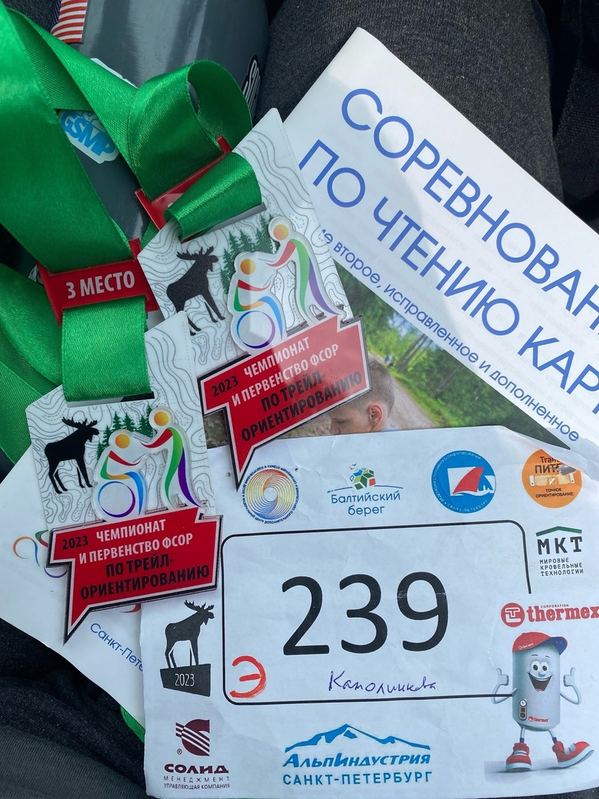
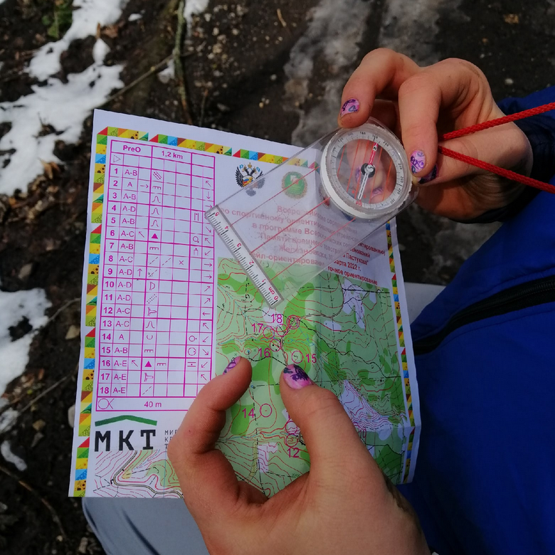
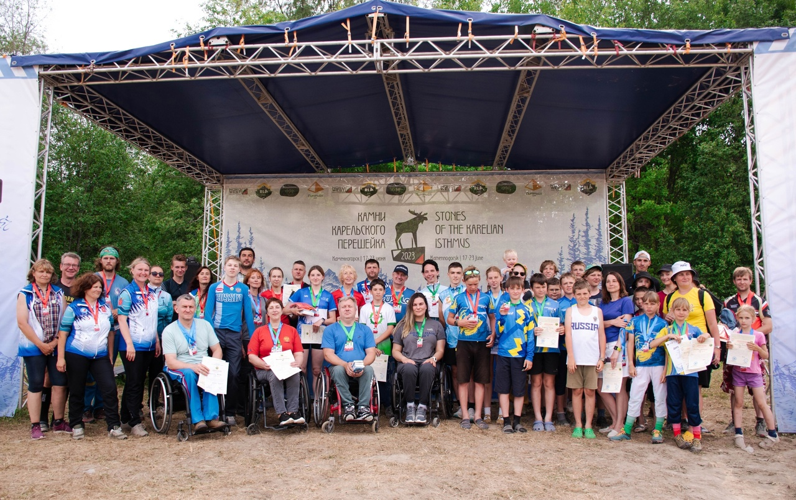
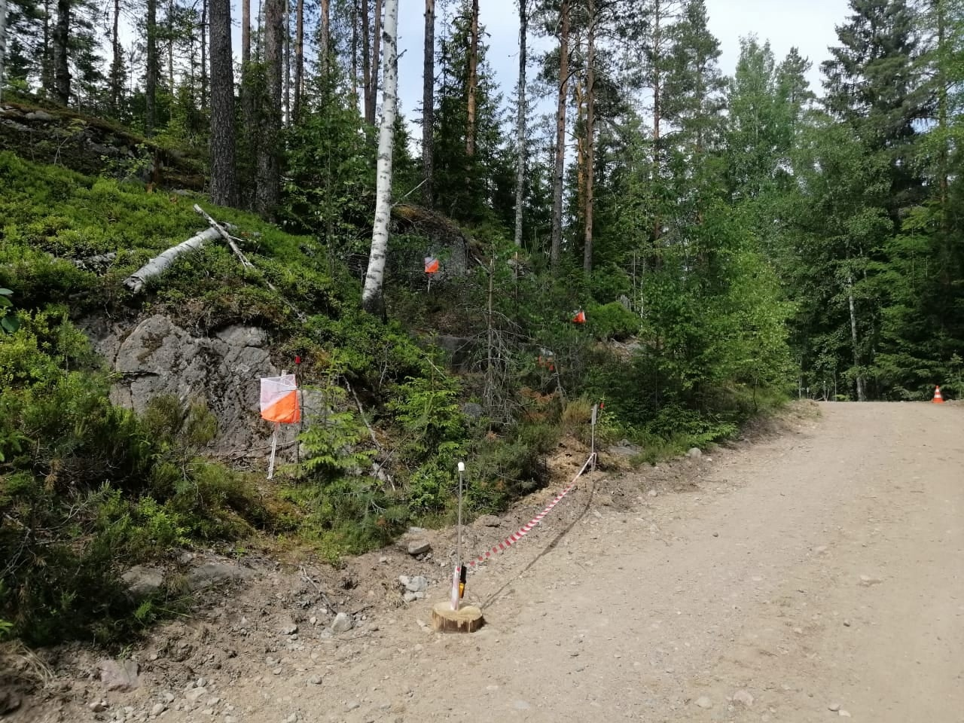
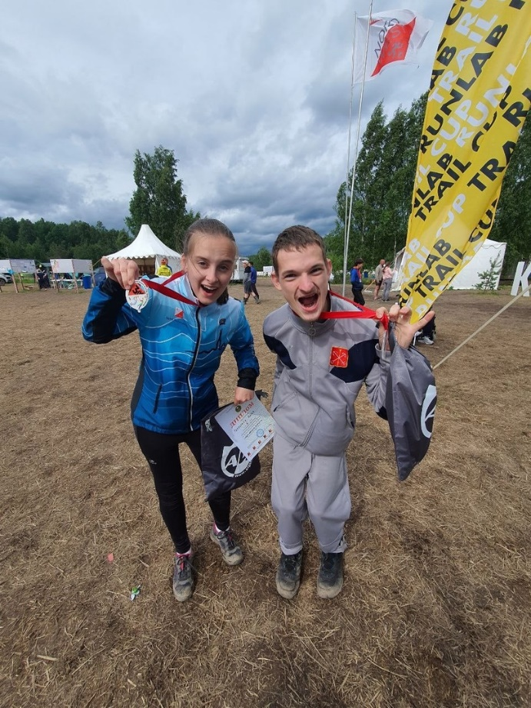
ВСЕРОССИЙСКИЙ ФЕСТИВАЛЬ «ТОЧНОЕ ОРИЕНТИРОВАНИЕ»
17-22 июня 2024 года
Ленинградская область
Выборгский район

